Slide 1
第6章
事件机制
讲师：张晓飞
微信: zxf_zxy_rxf

Slide 2
1. 理论概述
2. MotionEvent
2.1 理解
2.2 相关API
2.3 事件的分发与处理
3. KeyEvent
3.1 理解
3.2 相关API
4. 应用练习
4.1 拖动尚硅谷
4.2 连续两次Back才退出

Slide 3
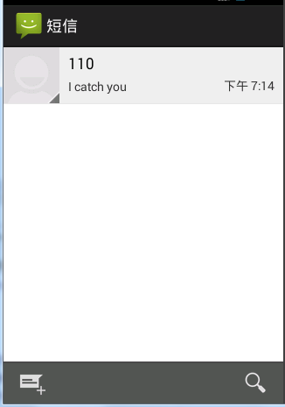
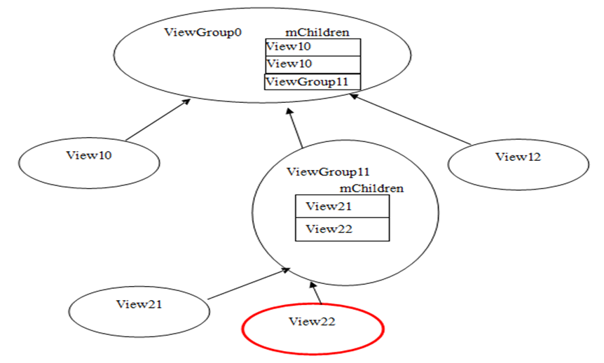
1 理论概述
回顾UI模型

Slide 4
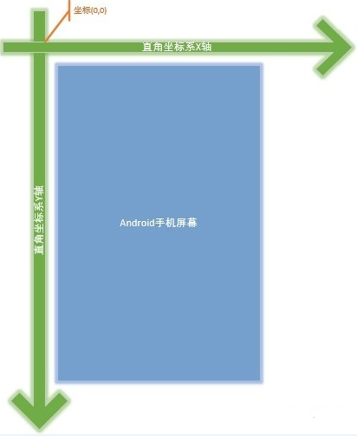
1 理论概述
屏幕的直角坐标系

Slide 5
1 理论概述
引入
提出问题:
  Android是如何响应对其中的某个视图的触控操作呢?
  Android是如何响应对手机的按键的操作呢?
解决方案:
  MotionEvent机制(触屏)
  KeyEvent机制(按键)

Slide 6
2.1 理解
触屏操作的理解
最基本的操作类型:
  down : 手指按下
  move : 手指在屏幕上移动
  up : 手指从屏幕上离开
触屏操作的顺序:
  down→move→move→…→up
对屏幕的任何一个操作, 系统都会创建一个MotionEvent对象来对应这个操作
疑问: 点击和长按又是什么呢?

Slide 7
2.2 相关API
相关API(1)
1. MotionEvent : 触屏事件
  int ACTION_DOWN=0 : 代表down
  Int ACTION_MOVE=2 ; 代表move
  Int ACTION_UP=1 : 代表up
  getAction() : 得到事件类型值
  getX() : 得到事件发生的x轴坐标(相对于当前视图)
  getRawX() :得到事件发生的x轴坐标(相对于屏幕左顶点)
  getY() : 得到事件发生的y轴坐标(相对于当前视图)
  getRawY() :得到事件发生的y轴坐标(相对于屏幕左顶点)
2. Activity
  boolean dispatchTouchEvent(MotionEvent event) : 分发事件
  boolean onTouchEvent(MotionEvent event) : 处理事件的回调

Slide 8
2.2 相关API
相关API(2)
3. View
  boolean dispatchTouchEvent(MotionEvent event) : 分发事件
  boolean onTouchEvent(MotionEvent event) : 处理事件的回调方法
  void setOnTouchListener(OnTouchListener l) : 设置事件监听器
  void setOnClickListener(OnClickListener l) : 设置点击监听
  void setOnLongClickListener(OnLongClickListener l) : 设置长按监听
  void setOnCreateContextMenuListener(OnCreateContextMenuListener l) : 用于创建菜单
4. ViewGroup
  boolean dispatchTouchEvent(MotionEvent ev) : 分发事件
  boolean onInterceptTouchEvent(MotionEvent ev) : 拦截事件的回调方法

Slide 9
2.3 Touch事件的分发与处理
触摸事件的分发与处理
事件产生的顺序为: down-->move-->move...--->up
事件对象被系统创建后, 首先会调用对应Activity对象的dispatchTouchEvent()进行分发
down在分发给视图对象的过程中要确定消费者(onTouchEvent()返回true),如果都返回false, 那事件的消费者只能是Activity了
后面的move和up事件, 将事件分发给消费者(可能是视图对象,也可能是Activity)处理, 如果视图不消费, 直接交给Activity处理消费
每个事件都需要有一个消费者

Slide 10
3.1 理解
按键操作的理解
操作的基本类型
  down : 手指按下
  up : 手指从按键上离开
按键操作的顺序: down→down→down→…--->up
对按键的任何一个操作, 系统都会创建一个KeyEvent对象来对应这个操作
按键的长按监听: down之后一定时间还没有up时会触发长按监听回调

Slide 11
3.2 相关API
2) 相关API
KeyEvent
  int ACTION_DOWN = 0 : 标识down的常量
  int ACTION_UP = 1 : 标识up的常量
  int getAction() : 得到事件类型
  int getKeyCode() : 得到按键的keycode(唯一标识)
startTracking() : 追踪事件, 用于长按监听
Activity
  boolean dispatchKeyEvent(KeyEvent event) : 分发事件
  boolean onKeyDown(int keyCode, KeyEvent event) : 按下按键的回调
  boolean onKeyUp(int keyCode, KeyEvent event) : 松开按键的回调
  boolean onKeyLongPress(int keyCode, KeyEvent event) : 长按按键的回调

Slide 12
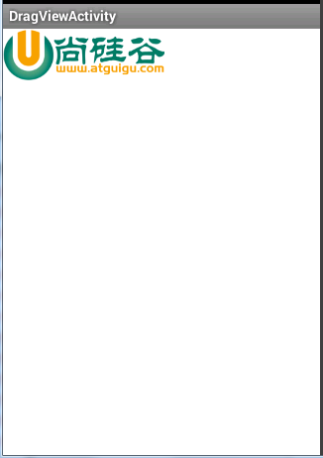

4 项目练习
拖动尚硅谷
功能描述:
  通过手指移动来拖动图片
  控制图片不能超出屏幕显示区域
技术点:
  MotionEvent处理
  对View进行动态定位(layout)

Slide 13
4 项目练习
用到的View相关方法
int getLeft()
得到当前视图左顶点相对父视图的X轴坐标
int getTop()
得到当前视图左顶点相对父视图的Y轴坐标
int getRight()
得到当前视图右下角点相对父视图的X轴坐标
int getBottom()
得到当前视图右下角点相对父视图的Y轴坐标
layout(int left, int top, int right, int bottom) :
动态指定当前视图在父视图中的定位, 参数为相对父视图的坐标
ViewParent getParent() :
得到当前View的父视图对象

Slide 14
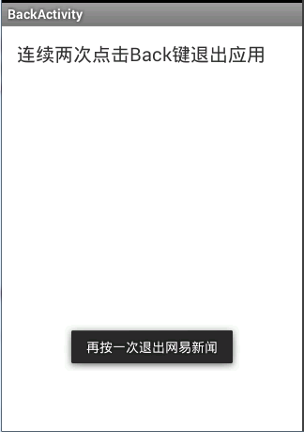
4 项目练习
连续2次Back退出应用
功能描述:
  第一次按back键, 只Toast提示, 不退出应用
  2S内连按两次back键才退出应用
技术点:
  KeyEvent处理
  延迟消息的处理

